Slide 1

足球规则

Slide 2
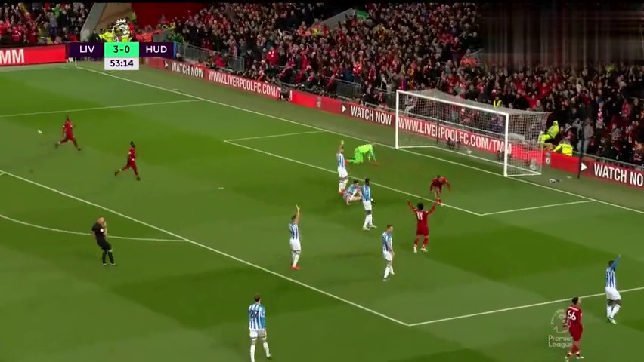
足球规则

Slide 3
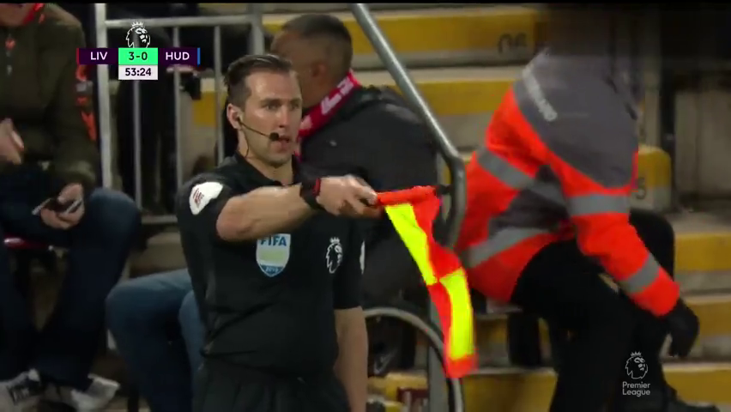
足球规则

Slide 4
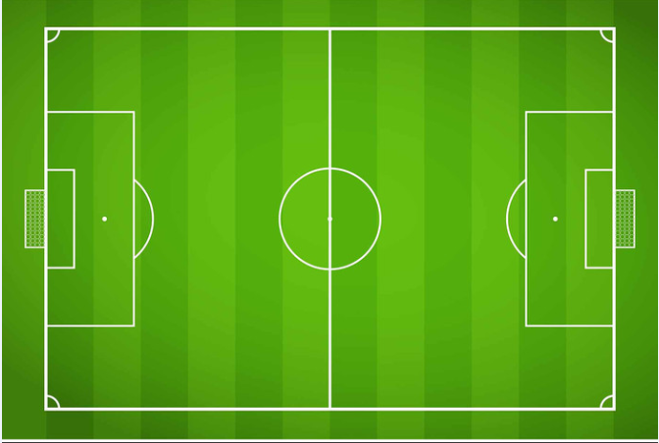
足球规则
越位三要素
1.球员在对方半场
2.球员较球更接近对方球门线
3.在该队员与对方球门线之间少于两人

Slide 5
球员较球更接近对方球门线
8
6
9
1
5
7

Slide 6
足球规在该队员与对方球门线之间少于两人
6
7
9
1
8
5

Slide 7
足球规则
人与球的
位置关系
对
方
半
场
人在球前面
越位
人在球后面
不越位
人与人的
位置关系
少于2人
越位
2人或2人以上
不越位

Slide 8
足球规则
没有越位
1、掷界外球
2、发角球
3、发球门球
4、在本方半场

Slide 9
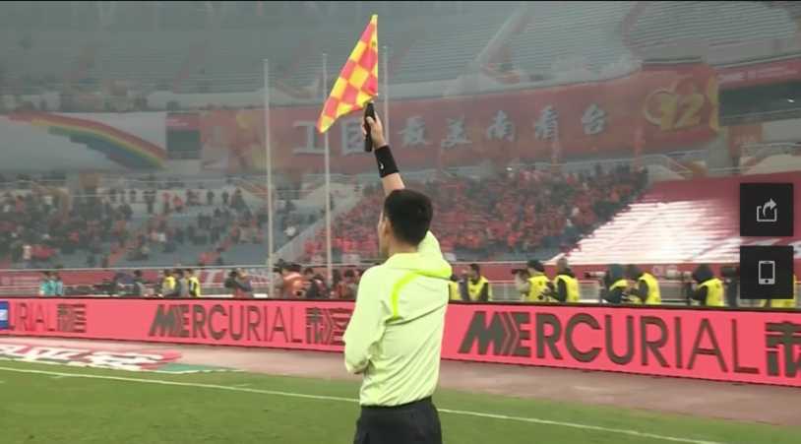
足球裁判
越位与越位犯规的关系
队员处于越位位置不犯规，只有在越位位置获得利益才算越位犯规

Slide 10
足球裁判
获得利益包括
在越位位置接球
在越位位置干扰防守队员
在越位位置干扰守门员

Slide 11
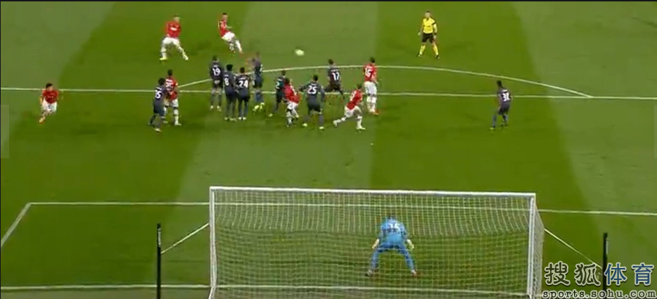
足球裁判
对越位犯规的判罚
在越位位置由对方发直接任意球

Slide 12
足球裁判
1、跑位正确
2、观察到位
3、判断准确
4、判罚果断

Slide 13

足球裁判

